Slide 1
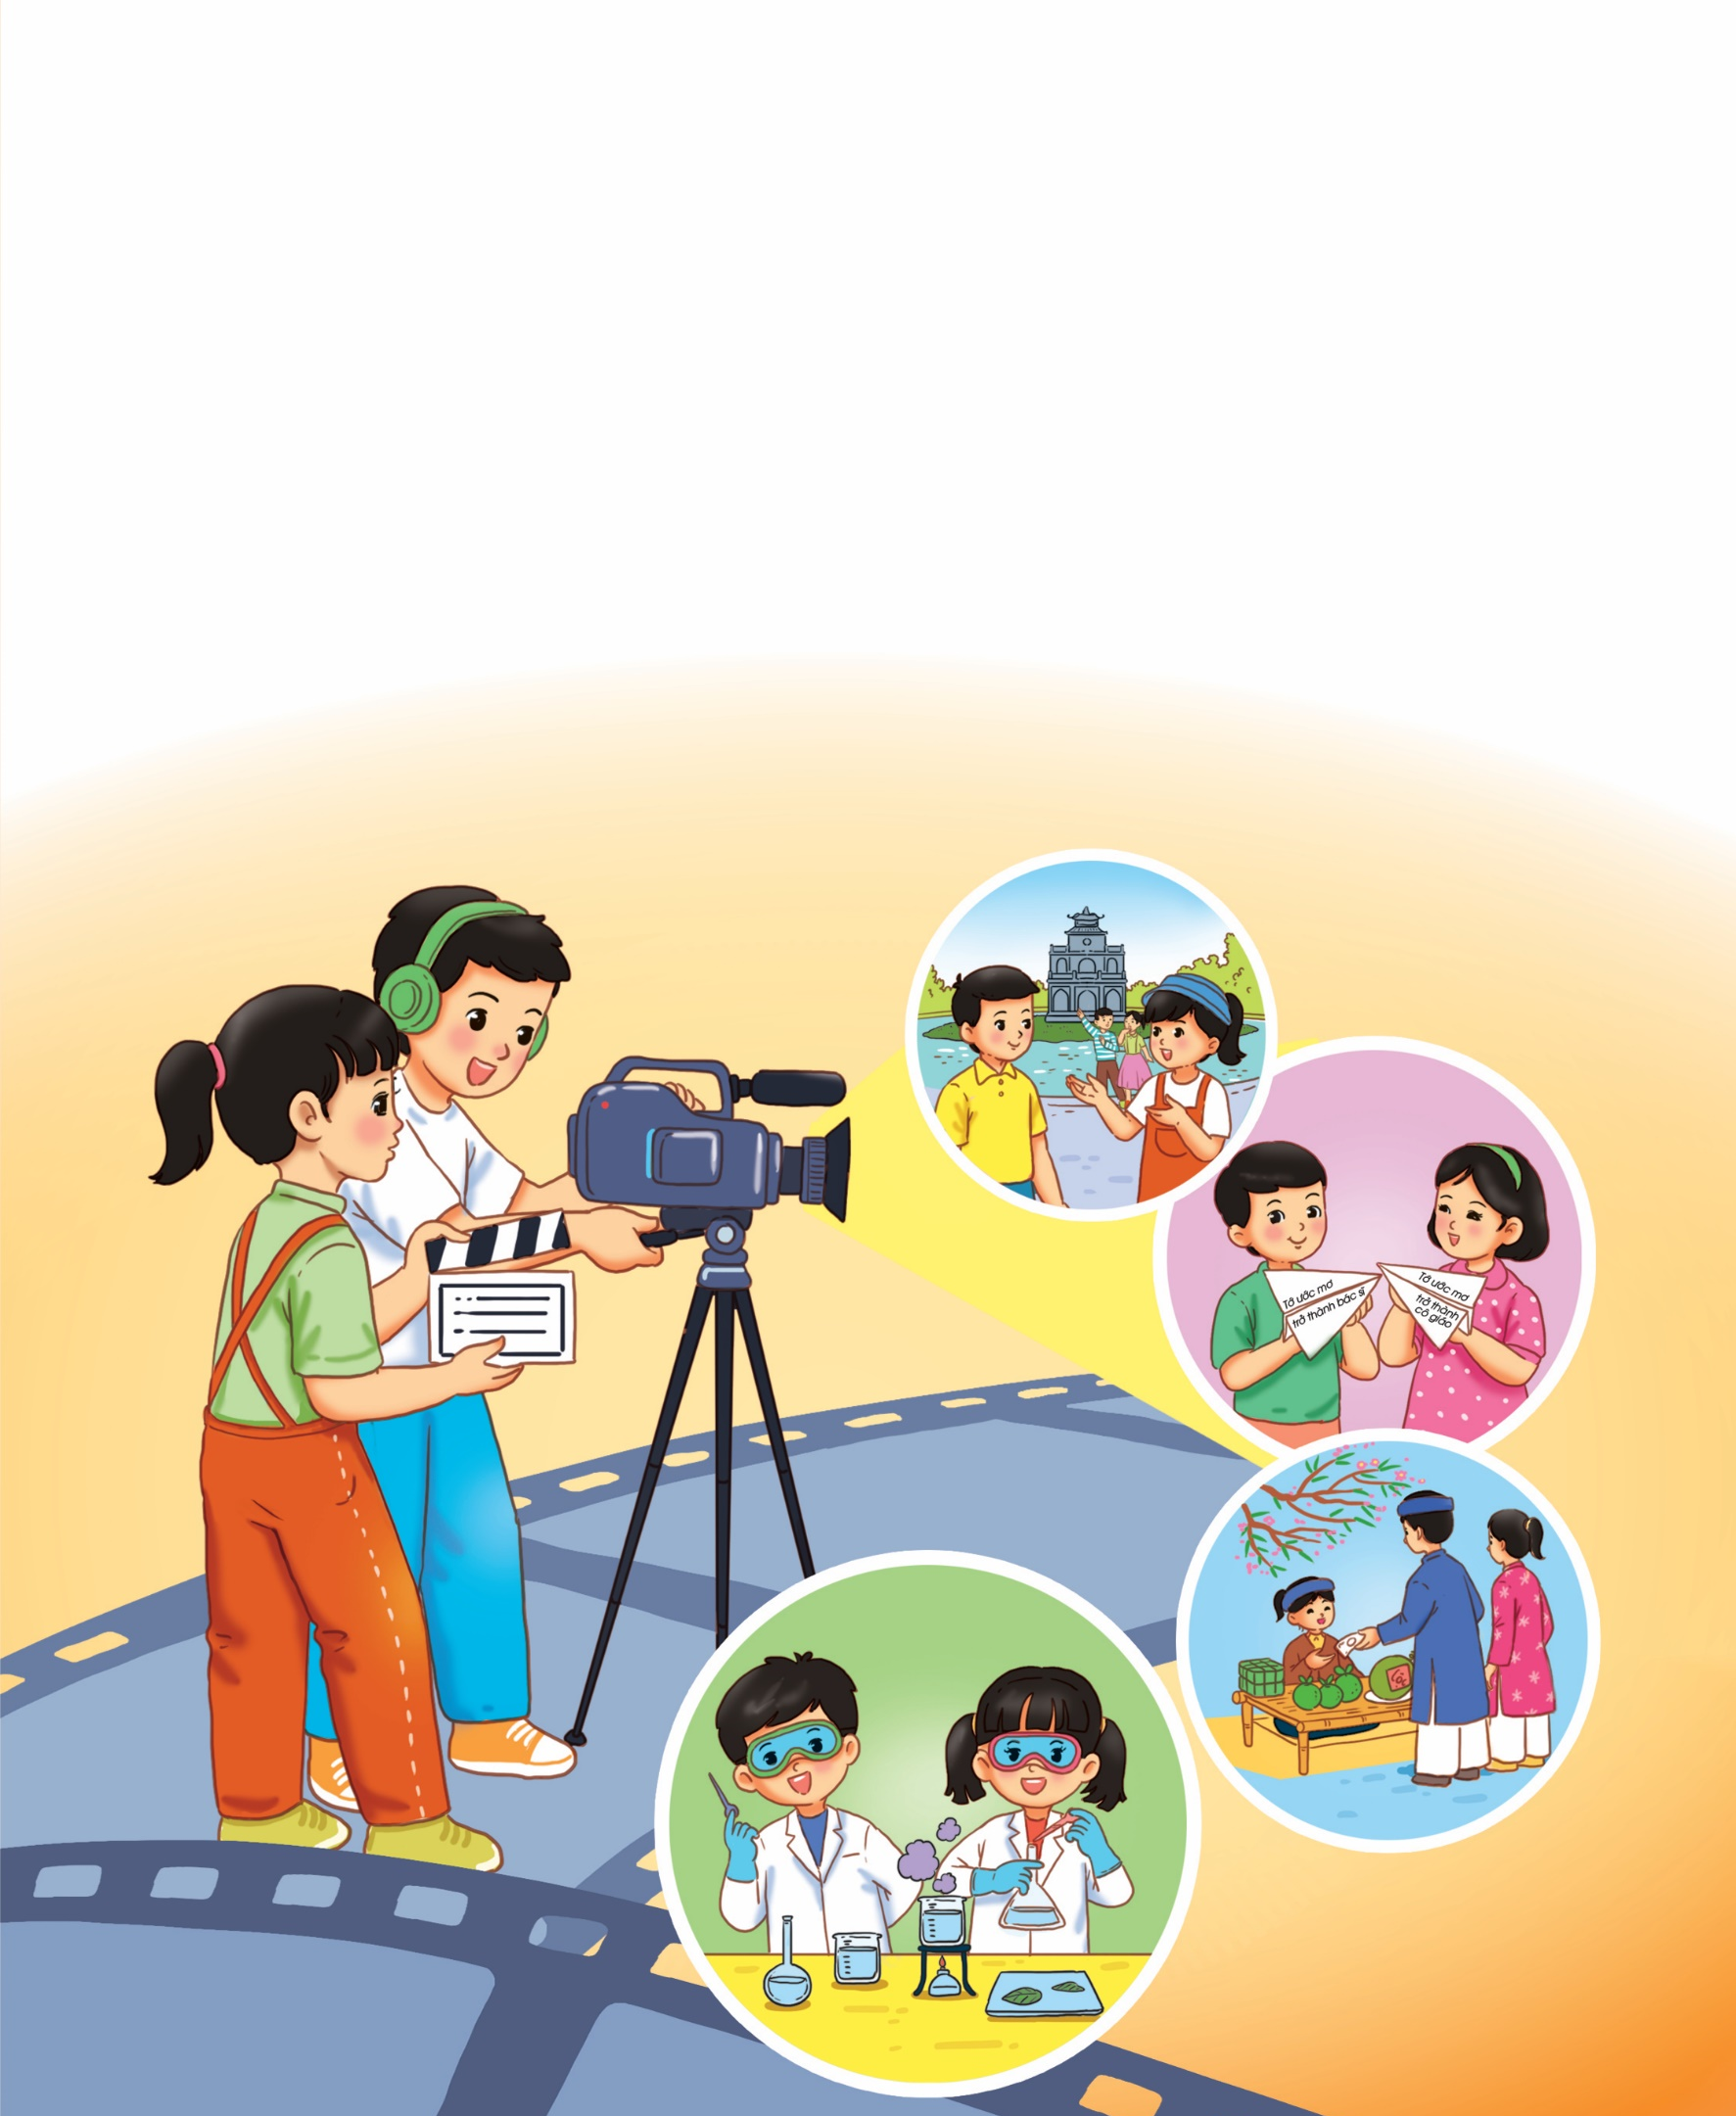


Chủ đề 1
EM VÀ TRƯỜNG HỌC THÂN YÊU

Slide 2







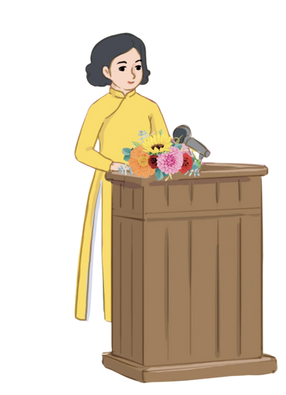
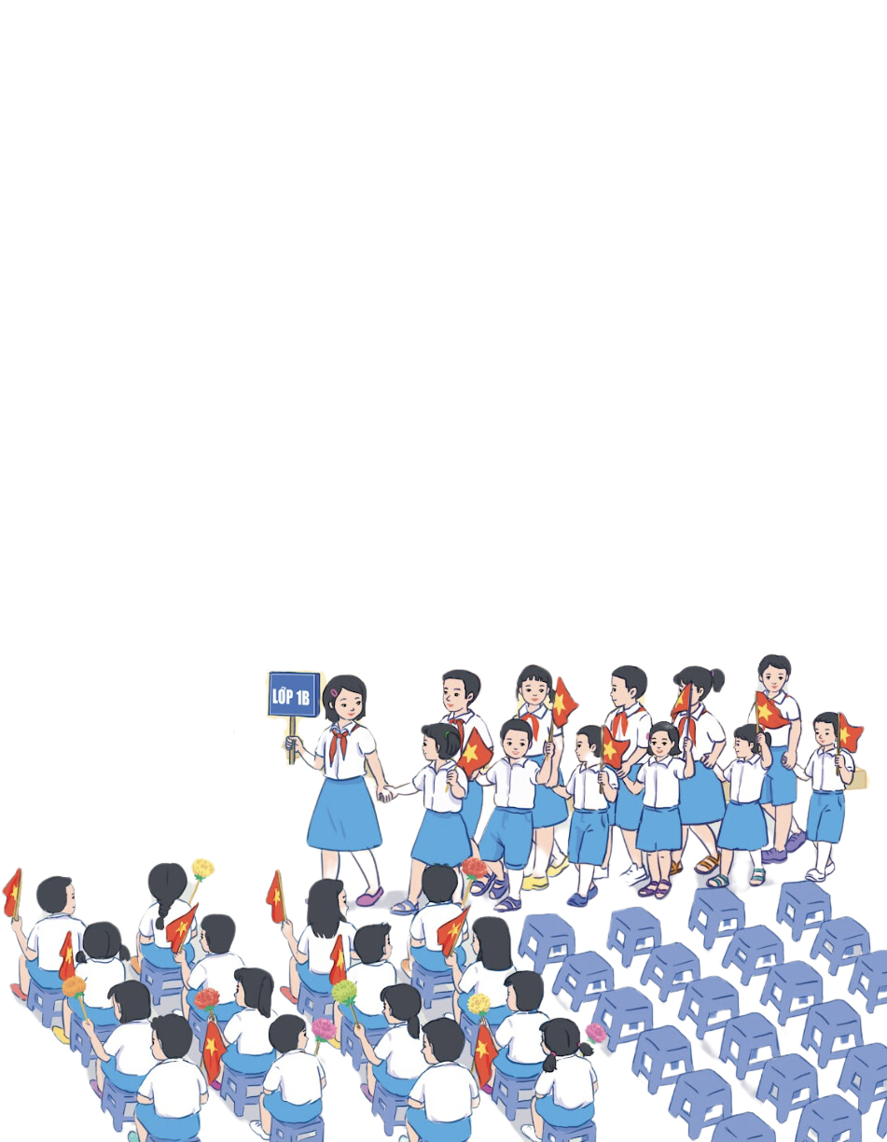






TUẦN 3
Chủ đề
1

Slide 3





Slide 4




Slide 5

Trò chơi
Khi còn bé, tôi đã từng

Slide 6




Khi nhạc dừng, bóng đến tay bạn nào thì bạn đó chia sẻ một việc làm, hành động, suy nghĩ, ước mơ,... của mình khi còn nhỏ theo mẫu câu “Khi còn bé, tôi đã từng...”.

Slide 7
Nhận diện về sự thay đổi của bản thân thông qua các tư liệu, sản phẩm thu thập được

Slide 8
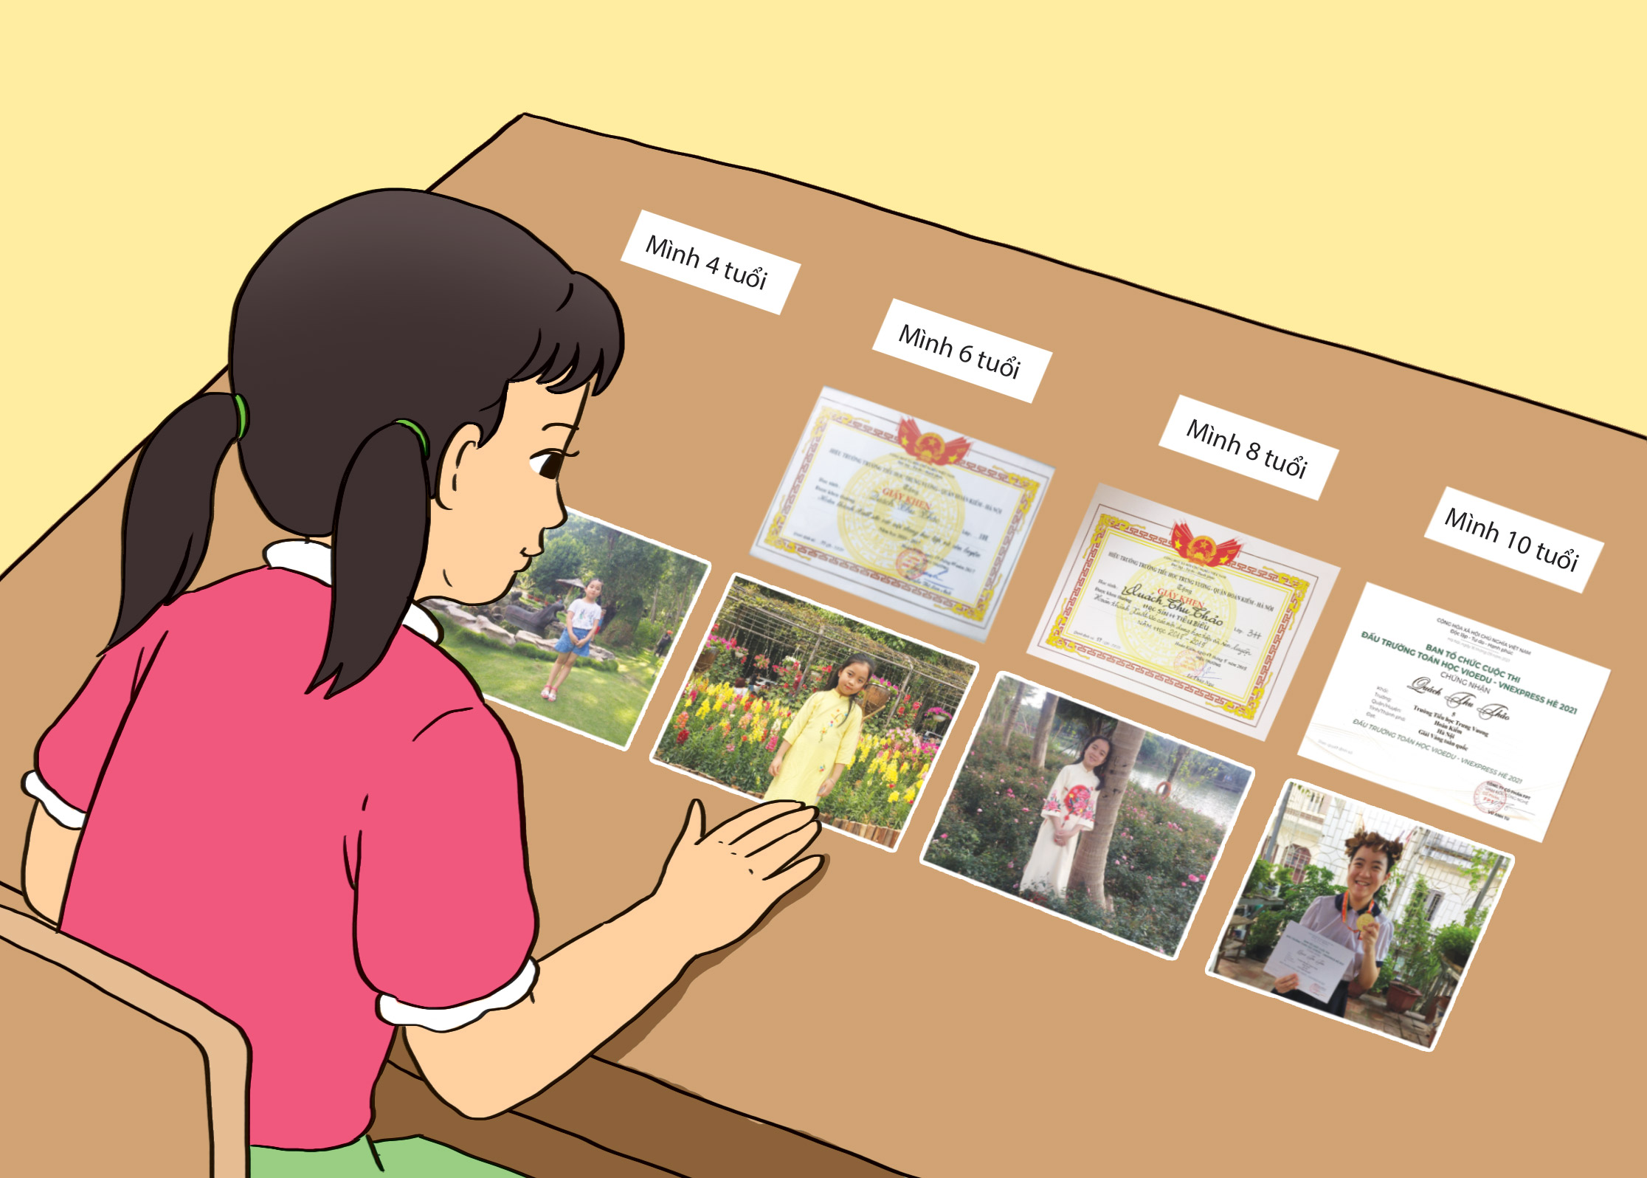
1. Sắp xếp tư liệu, sản phẩm thu thập được theo độ tuổi hoặc theo loại tư liệu.

Slide 9
Bạn nhỏ đang sắp xếp tư liệu, sản phẩm theo cách nào?
Theo độ tuổi.
Các độ tuổi mà bạn nhỏ sắp xếp là gì?
4 tuổi, 6 tuổi, 8 tuổi, 10 tuổi
Theo em, vì sao bạn nhỏ ko sắp xếp các độ tuổi khác?
Có thể bạn nhỏ muốn thể hiện sự thay đổi cách đều năm.
Chúng ta có thể sắp xếp theo các cách nào khác ngoài cách theo độ tuổi?
Theo lớp, theo loại, theo chủ đề,...

Slide 10

Tự lựa chọn cách sắp xếp tư liệu, sản phẩm theo ý tưởng của bản thân.

Slide 11
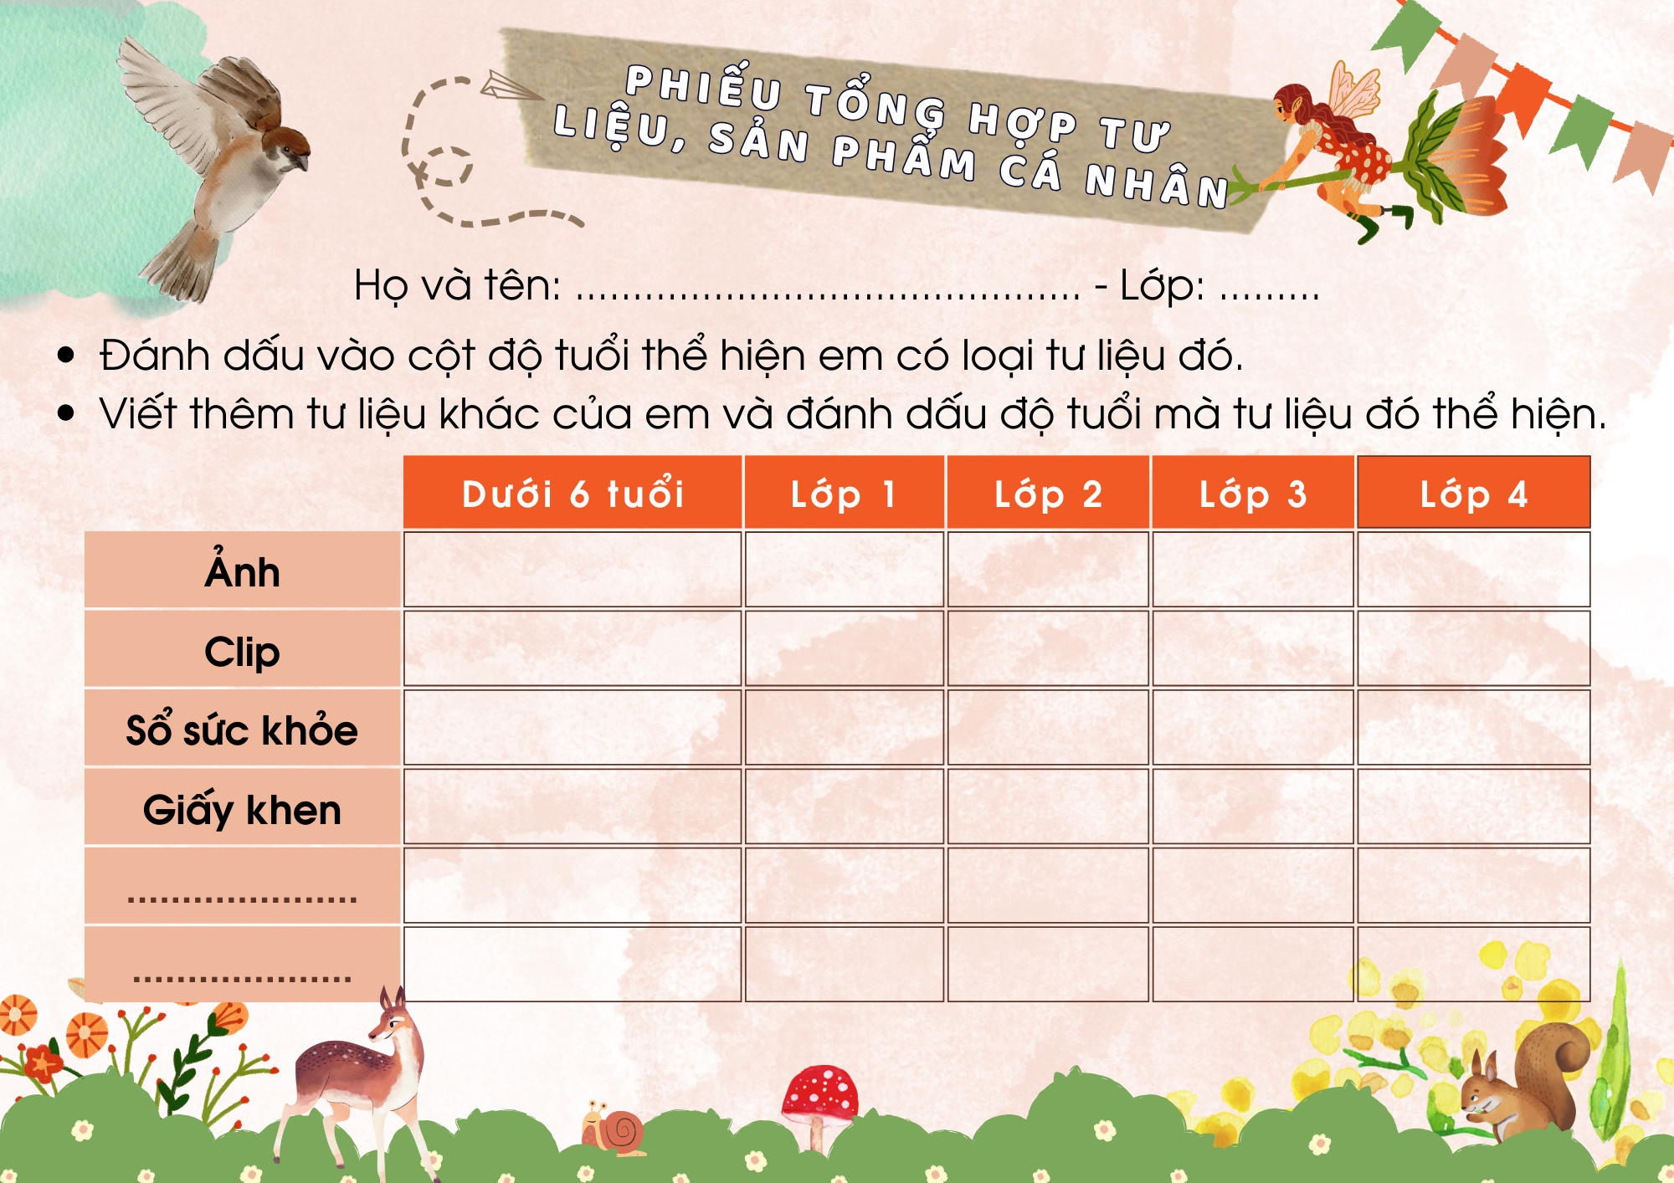

Slide 12


2. Giới thiệu về những thay đổi của bản thân thông qua tư liệu, sản phẩm em thu thập được.
Gợi ý
Những tư liệu, sản phẩm em thu thập được.
Quá trình lớn lên của em thể hiện qua tư liệu.

Slide 13

Giới thiệu trong nhóm.

Slide 14
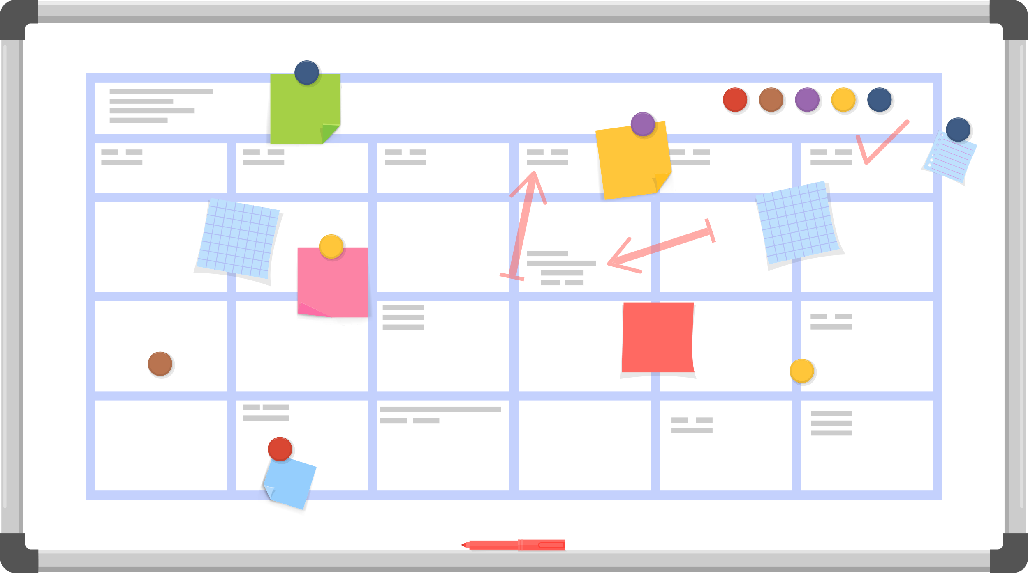
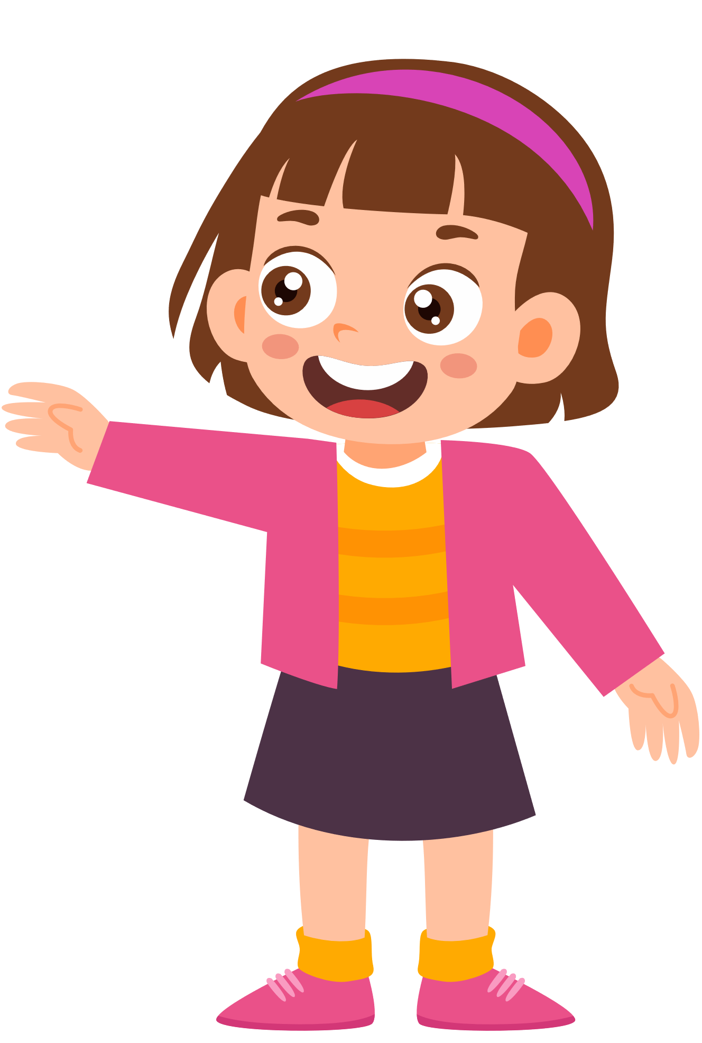
Giới thiệu trước lớp.
Em thấy mình đã thay đổi như thế nào từ lúc sinh ra đến giờ?

Slide 15
Khám phá về sự thay đổi của bản thân

Slide 16
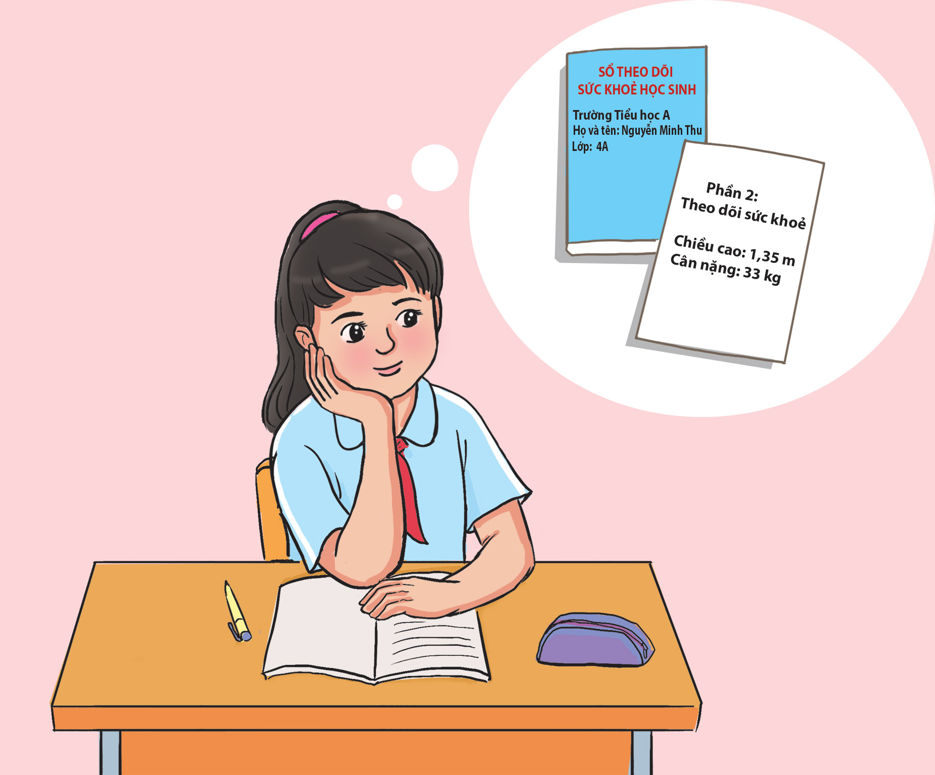
1. Nhận biết về sự thay đổi thể chất của bản thân.
Nhớ lại cân nặng chiều cao của em khi học lớp 4 (có thể xem trong sổ sức khỏe);
So sánh và chia sẻ sự thay đổi về cân nặng, chiều cao của em trong 1 năm qua.

Slide 17

Cân nặng và chiều cao của em ở lớp 4
Cân nặng và chiều cao của em khi vào lớp 5
Nhận xét về chiều cao cân, nặng của em sau 1 năm
Em dự định rèn luyện như thế nào để vóc dáng bản thân phát triển tốt hơn (ăn uống, tập luyện để tăng cân / giảm cân / tăng chiều cao /…)
Ngoài chiều cao, cân nặng, hình dáng bên ngoài của em trong năm vừa qua còn có điều gì thay đổi? (tóc dài hơn / em đã dậy thì/…)

Slide 18
Hằng ngày, chúng ta cần ăn uống đủ chất, vệ sinh sạch sẽ, tập thể dục đều đặn để đảm bảo thể chất của chúng ta phát triển tốt, mạnh khỏe, như vậy mới có thể học tập, vui chơi, tham gia các hoạt động xã hội thoải mái và thành công.

Slide 19
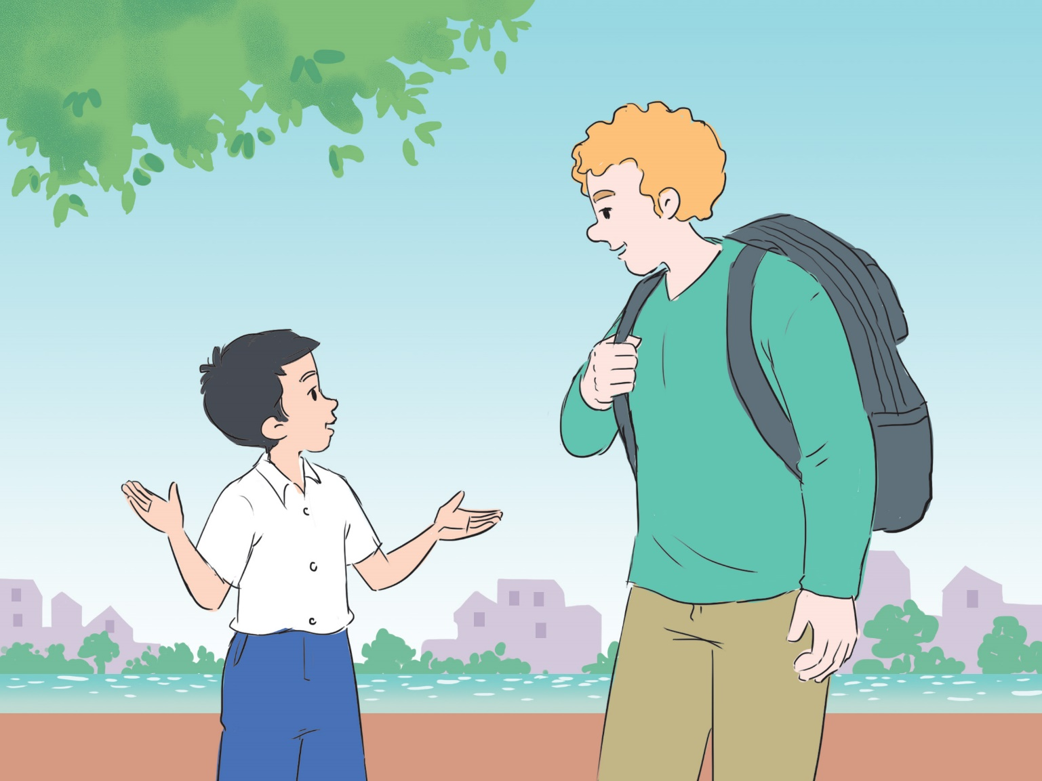
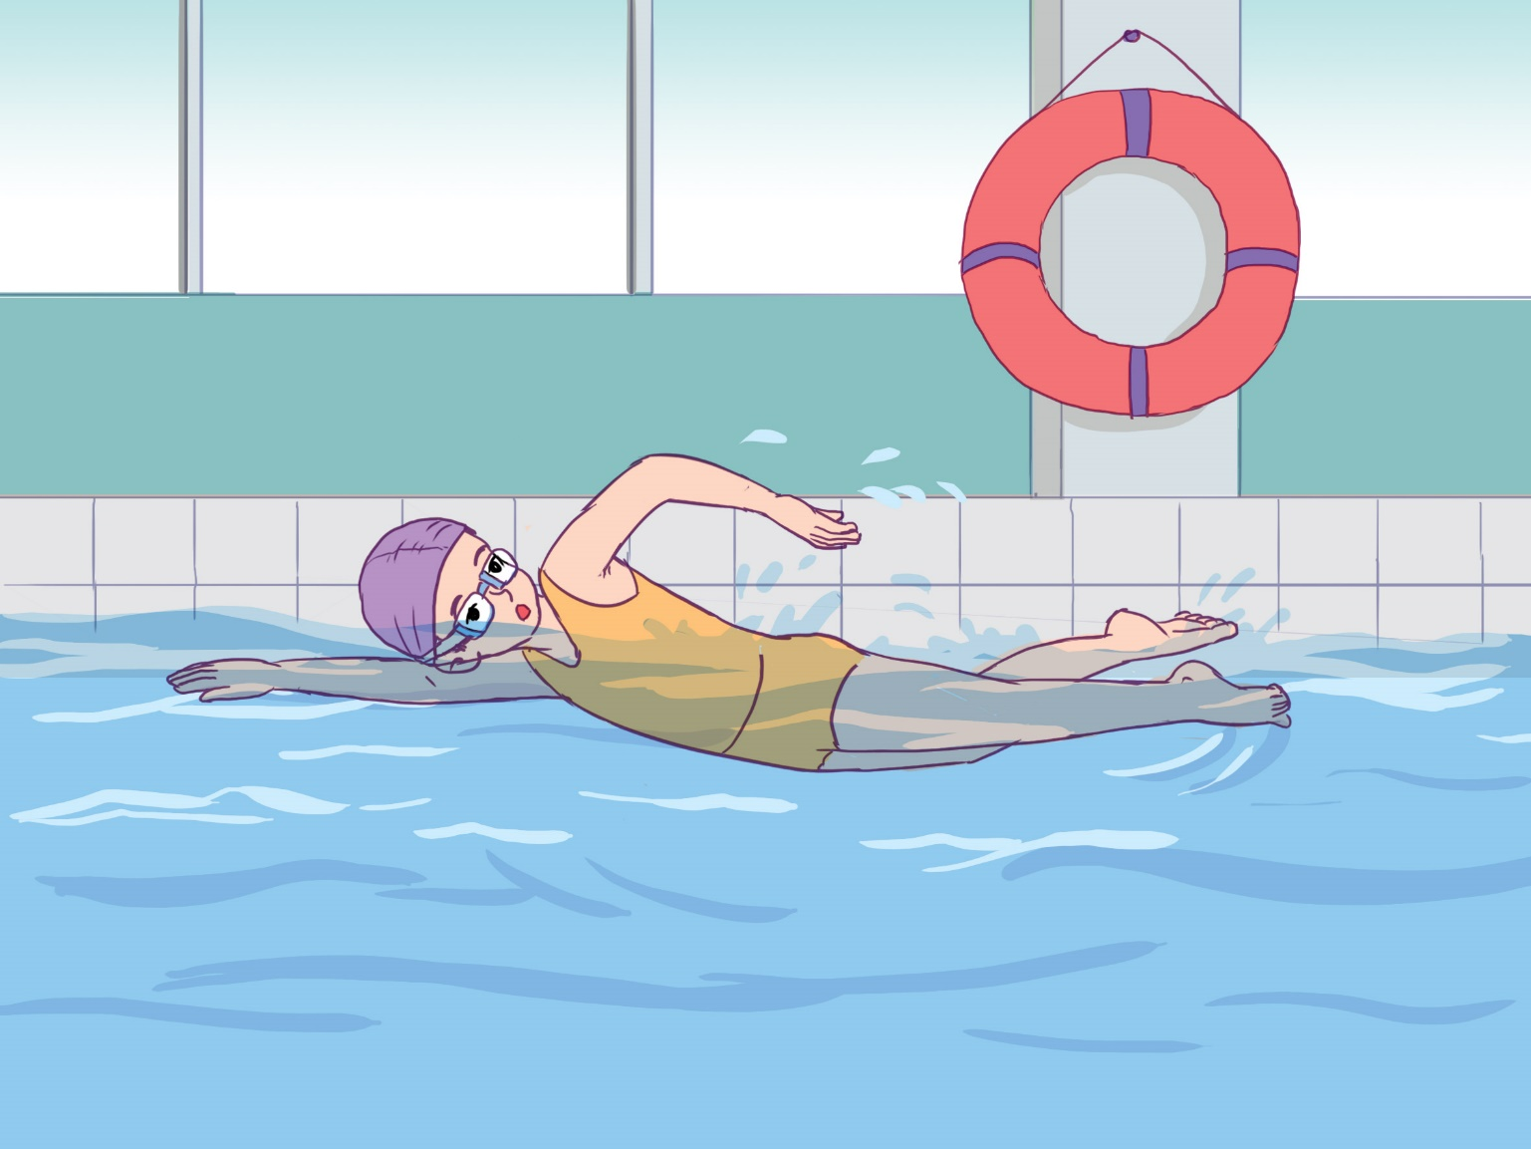
2. Chia sẻ sự thay đổi về khả năng của em ở thời điểm hiện tại so với trước kia.
1
2
Năm ngoái, tớ rất ngại nói tiếng Anh nhưng bây giờ tớ có thể giao tiếp bằng tiếng Anh tốt hơn.
Trước kia tớ chỉ bơi được một vòng nhưng năm nay tớ đã bơi được 3 vòng quanh bể bơi.

Slide 20




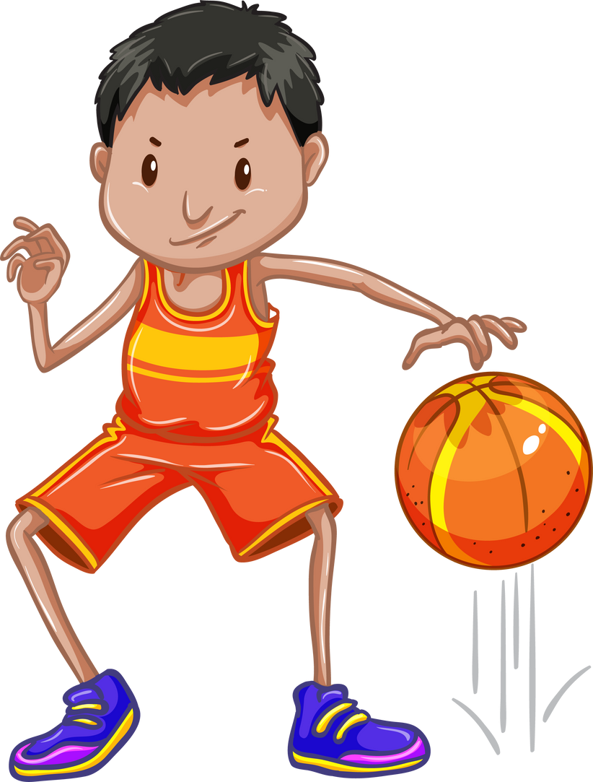
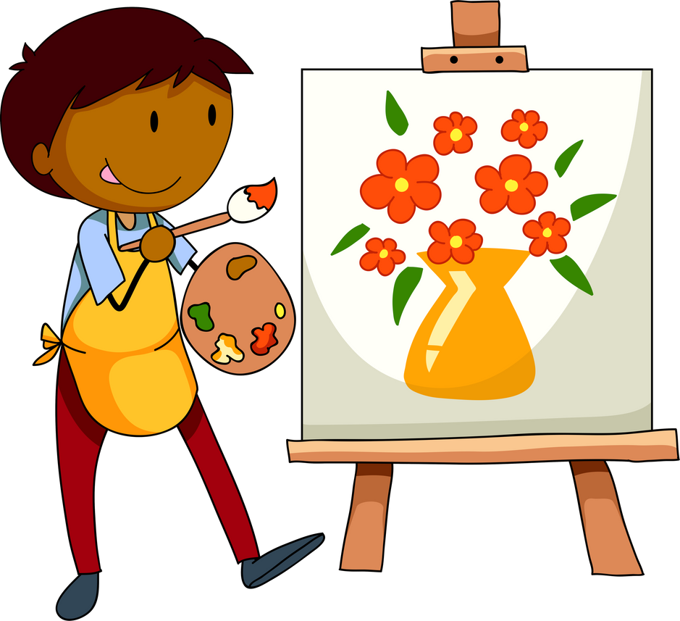
CA HÁT
VIẾT VĂN
CHẠY BỘ
BÓNG RỔ
VẼ

Slide 21
Chia sẻ với các bạn trong nhóm về sự thay đổi khả năng của em ở thời điểm hiện tại so với trước kia

Slide 22
Chia sẻ trước lớp.
Hiện tại, khả năng vẽ tranh của em có tiến bộ hơn so với trước kia...

Slide 23
Học tập, rèn luyện hằng ngày để cơ thể phát triển tốt, thêm nhiều khả năng phát triển tốt sẽ giúp các em tự tin và thành công hơn.

Slide 24
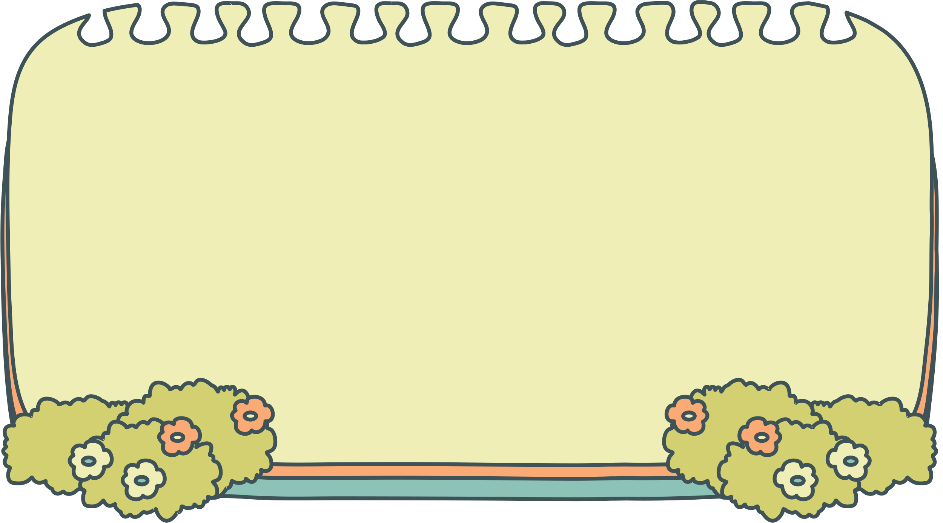
Tiếp tục thu thập sản phẩm, tư liệu về bản thân (hình ảnh, sổ sức khoẻ, giấy khen, video clip,...), Chuẩn bị đồ dùng để làm sản phẩm giới thiệu về sự thay đổi của bản thân theo hướng dẫn ở hoạt động 7.

